Slide 1
Упражнения для развития речевого дыхания
Подготовила: Учитель – логопед
Союрова Ирина Владимировна

Slide 2
Речевое дыхание
Дыхание – энергетическая основа звучащей речи.
От развития речевого дыхания зависит формирование у ребенка связной речи, а именно правильное звукопроизношение, способность поддерживать нормальную громкость речи, ее плавность и интонационная выразительность. Уделяя внимание постановке правильного речевого дыхания ребёнка в раннем детстве, можно избежать многих речевых нарушений в будущем.

Slide 3
Как нужно правильно дышать?
Нормальное речевое дыхание выглядит следующим образом:
-Небольшой вдох через нос.
-Выдох плавный, струя воздуха выходит через рот.
-Выдох производится до конца.
-После каждого выдоха берется паузы (2-3 секунды).
Это очень важный момент, ведь только научившись правильно дышать, можно в полной мере овладеть своим голосом.

Slide 4
Цель дыхательных упражнений:
Увеличить объём дыхания
Нормализовать его ритм
Выработать плавный, длительный, экономный выдох

Slide 5
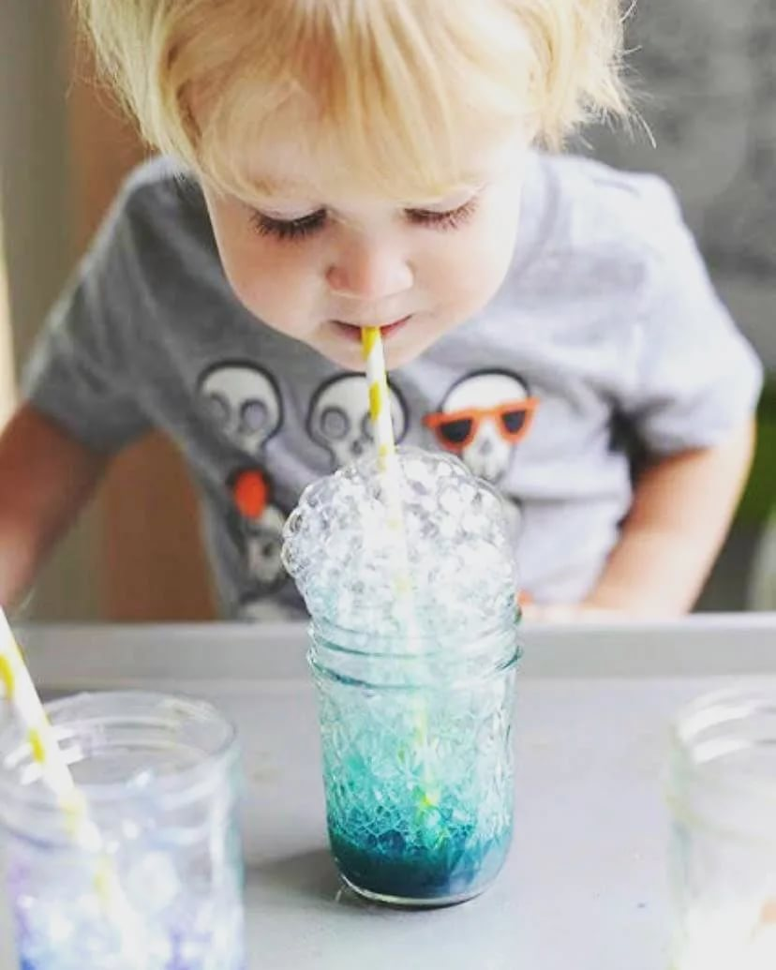
Игровые упражнения
Рекомендуется начать с непроизвольных для ребенка игровых упражнений:
• дутье через соломку в стакан с водой; • надувание воздушных шаров; • дутье на разноцветные вертушки; • игра на духовых музыкальных инструментах, например, дудочке; • пускание мыльных пузырей; • дутье на одуванчики весной.

Slide 6
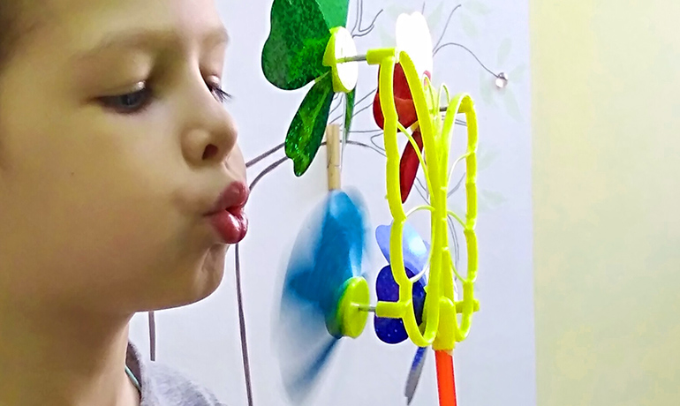
Упражнения для развития диафрагмального дыхания
Задуй свечку
Дети держат полоски бумаги на расстоянии около 10 см от губ. Детям предлагается медленно и тихо подуть на «свечу» так, чтобы пламя «свечи» отклонилось. Логопед отмечает тех детей, кто дольше всех дул на «свечу».
Лопнула шина
Исходное положение: дети разводят руки перед собой, изображая круг — «шину». На выдохе дети произносят медленно звук «ш-ш-ш». Руки при этом медленно скрещиваются, так что правая рука ложится на левое плечо и наоборот. Грудная клетка в момент выдоха легко сжимается. Занимая исходное положение, дети делают непроизвольно вдох.
Накачать шину
Детям предлагают накачать «лопнувшую шину». Дети «сжимают» перед грудью руки в кулаки, взяв воображаемую ручку «насоса». Медленный наклон вперед сопровождается выдохом на звук «с-с-с». При выпрямлении вдох производится непроизвольно.
Воздушный шар
Выполнение упражнения аналогично упражнению «Лопнула шина», но во время выдоха дети произносят звук «ф-ф-ф».

Slide 7
Игры – упражнения, направленные на развитие способности осуществлять плавный выдох и регулировать его силу
«Буря в бутылке»
Цель: формирование правильной, непрерывной воздушной струи Оборудование: маленькая пластиковая бутылка красочно оформленная, с отверстием в крышке, раскрошенный пенопласт, конфети или кусочки мишуры, пластиковая трубочка. В бутылке сделать отверстия для трубочки, внутрь положить кусочки раскрошенный пенопласт, конфети или кусочки мишуры.
Ход игры:-Ребята, давайте устроим настоящую снежную бурю. Для этого нужно набрать побольше воздуха и подуть в трубочку, белые кусочки пенопласта и конфети закружатся.

Slide 8
Лети - порхай
Цель: развитие длительного плавного выдоха. Оборудование: узкая коробка из-под рулета красочно оформленная, фигурки из материала легкой текстуры, привязанные на нити.
Ход игры:
-Наступило прекрасное, теплое утро, солнышко взошло высоко в небо. Вот проснулись и запели птички, зайчики поскакали искать себе пищу. Ах, посмотрите, запорхали бабочки, листочки. Закачались звездочки на небе, цветочки от легкого ветерка Покажи, как? Следить за тем, чтобы при вдохе рот был закрыт. «Лети-порхай» Игры-упражнения, направленные на развитие способности осуществлять плавный выдох и регулировать его силу

Slide 9
Воздушный футбол
Цель: развитие сильного плавного выдоха.
Оборудование: шарик от настольного тенниса или ватный шарик, ворота из стаканчика из-под йогурта или обклеенная коробка с условной разметкой футбольного поля, коктейльные трубочки.
Ход игры: Сегодня мы проводим соревнование кто загонит мяч в ворота. Итак, мы начинаем. Участники, улыбнитесь, положите широкий язык на нижнюю губу и плавно, со звуком [Ф], дуем на шарик. Вниманию! Следить за щеками ребенка и чтобы он произносил [Ф], а не [Х], то есть чтобы воздушная струя была узкая, а не рассеянная.

Slide 10
СПАСИБО ЗА ВНИМАНИЕ !

